Slide 1
유해정보 심의와 정보매개자의 책임
손 지 원
성평등사회와 정보매개자책임제한 제도 확립을 위한 세미나 (2020. 10. 30)

Slide 2
‘유해성’을 이유로 한 표현물 검열의 위헌성
불법정보 아닌 유해정보는 해악이 불분명
추상적이고 불명확한 개념을 기준으로 한 국가의 표현물 검열
정치적 남용 우려 뿐 아니라, 국가의 국민의 사상 통제로 이어질 수 있다는 점에서
민주주의 사회에서는 금기시
필연적으로 과잉 규제로 이어져 표현의 자유 침해
“유해성에 대한 막연한 의심이나 유해의 가능성만으로 표현물의 내용을 광범위하게 규제하는 것은 표현의 자유와 조화될 수 없다… 대저 전체주의 사회와 달리 국가의 무류성(無謬性)을 믿지 않으며, 다원성과 가치상대주의를 이념적 기초로 하는 민주주의 사회에서 “공공의 안녕질서”나 “미풍양속”과 같은 상대적이고 가변적인 개념을 잣대로 표현의 허용 여부를 국가가 재단하게 되면 언론과 사상의 자유시장이 왜곡되고, 정치적, 이데올로기적으로 악용될 우려가 있다... 민주주의에서 어떤 표현이나 정보의 가치 유무, 해악성 유무를 국가가 1차적으로 재단하여서는 아니되고 시민사회의 자기교정기능, 사상과 의견의 경쟁메커니즘에 맡겨야 한다(헌법재판소 2002. 6. 27. 결정, 99헌마480)

Slide 3
방송통신심의위원회의 유해정보 심의
방송통신심의위원회는 불법정보 아닌 ‘유해정보’에 대해서도 심의하고 있음.
방송통신위원회의 설치 및 운영에 관한 법률 제21조(심의위원회의 직무) 심의위원회의 직무는 다음 각 호와 같다. 3. 「정보통신망 이용촉진 및 정보보호 등에 관한 법률」 제44조의7에 규정된 사항의 심의 4. 전기통신회선을 통하여 일반에게 공개되어 유통되는 정보 중 건전한 통신윤리의 함양을 위하여 필요한 사항으로서 대통령령으로 정하는 정보의 심의 및 시정요구 시행령 제8조(심의위원회의 심의대상 정보 등) ① 법 제21조제4호에서 "대통령령이 정하는 정보"란 정보통신망을 통하여 유통되는 정보 중 「정보통신망 이용촉진 및 정보보호 등에 관한 법률」 제44조의7에 따른 불법정보 및 청소년에게 유해한 정보 등 심의가 필요하다고 인정되는 정보를 말한다.

Slide 4
방송통신심의위원회의 유해정보 심의
<정보통신에 관한 심의규정 중>
제5조(국제 평화 질서 위반 등) 국제 평화, 국제 질서 및 국가 간의 우의를 현저히 해할 우려가 있는 다음 각 호의 정보를 유통하여서는 아니 된다.
3. 그 밖에 외국의 정치·종교·문화·사회에 대한 비방·비하·멸시 등 국가 간의 우의를 현저히 해할 우려가 있는 정보
제8조(선량한 풍속 기타 사회질서 위반 등) 선량한 풍속 기타 사회질서를 현저히 해할 우려가 있는 내용의 다음 각 호의 정보를 유통하여서는 아니 된다.
2. 폭력성·잔혹성·혐오성 등이 심각한 다음 각목의 정보
바. 과도한 욕설 등 저속한 언어 등을 사용하여 혐오감 또는 불쾌감을 주는 내용
사. 그 밖에 사람 또는 동물 등에 대한 육체적·정신적 고통 등을 사실적·구체적으로 표현하여 잔혹 또는 혐오감을 주는 내용
3. 사회통합 및 사회질서를 저해하는 다음 각목의 정보
나. 미신숭배 등 비과학적인 생활태도를 조장하거나 정당화하는 내용
다. 특정 종교, 종파 또는 종교의식을 비방, 왜곡하거나 조롱하는 내용
라. 장애인, 노약자 등 사회적인 소외계층을 비하하는 내용
마. 학교교육 등 교육을 왜곡하여 현저히 교육기풍을 해하는 내용
바. 합리적 이유없이 성별, 종교, 장애, 나이, 사회적 신분, 출신, 인종, 지역, 직업 등을 차별하거나 이에 대한 편견을 조장하는 내용
사. 자살을 목적으로 하거나 이를 미화, 방조 또는 권유하여 자살 충동을 일으킬 우려가 있는 정보
카. 그 밖에 사회적 혼란을 현저히 야기할 우려가 있는 내용
5. 반인륜적 패륜적 행위 등 선량한 풍속 그 밖의 사회질서를 현저히 저해하는 정보

Slide 5
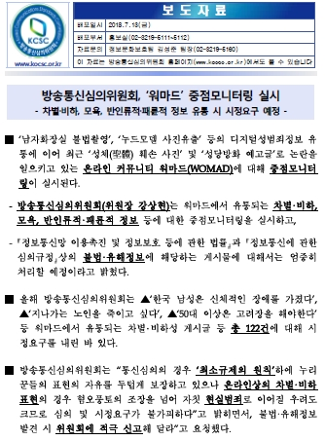
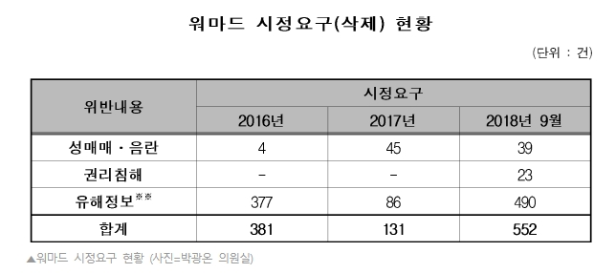
워마드 내 시정요구 대상 정보는 대부분 유해정보

Slide 6
유해정보에 대한 시정요구와 정보매개자의 책임
방송통신심의위원회의 시정요구는 정보매개자가 시정요구 내용대로 따를 의무 없음
조치결과 통보의무만 있음
불법정보인 경우에는, 방송통신위원회의 취급거부ㆍ정지 또는 제한 명령으로 넘어갈 수 있고, 이 명령에는 강제력이 있으나, ‘유해정보＇인 경우에는 방통위의 명령 대상이 아님.
방송통신위원회의 설치 및 운영에 관한 법률 시행령 제8조 ③ 정보통신서비스제공자 또는 게시판 관리ㆍ운영자는 제1항 및 제2항에 따른 시정요구를 받은 경우에는 그 조치결과를 심의위원회에 지체없이 통보하여야 한다. ④ 심의위원회는 정보통신서비스제공자 또는 게시판 관리ㆍ운영자가 제1항에 따른 시정요구에 따르지 아니하는 경우로서 해당 정보가 「정보통신망 이용촉진 및 정보보호 등에 관한 법률」 제44조의7제1항제1호부터 제6호까지의 규정에 따른 불법정보인 때에는 방송통신위원회에 정보통신서비스제공자 또는 게시판 관리ㆍ운영자로 하여금 그 취급거부ㆍ정지 또는 제한을 하도록 하는 명령을 하여 줄 것을 요청할 수 있다.

Slide 7
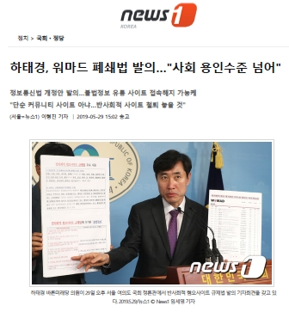
유해정보 유통을 이유로 한 사이트 폐쇄, 운영자 엄단 주장은 부당
추상적이고 불명확한 개념을 기준으로 한
유해정보 검열의 위헌성
온라인 커뮤니티의 기능
불특정 다수 이용자들의 자유로운 표현의 장
표현의 자유는 ‘우리가 싫어하는 생각을 위한 자유’
‘나쁜’ 표현의 사회적 가치

